Slide 1
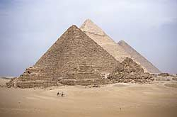
Los Poliedros
Es la unión de polígonos en una porción de espacio.
Dentro de los poliedros podemos destacar a los:
Ortoedros, tetraedros, octaedros, icosaedros, dodecaedros, cubos o hexaedros, etc.

Slide 2
Partes del poliedro
A
En un poliedro podemos destacar los siguientes elementos:
Caras: Cada polígono que limita al poliedro (BCGF; DEIH; EBFI)
Aristas: Cada segmento generado por la intersección de las caras (BF; BE; HI)
Vértices: punto de intersección de dos aristas (F es vértice de B e I)
Angulo Diedro: ángulo formado por dos caras con una arista común (ABE y BEFI)
Angulo Poliedro: ángulo formado por varias caras con un vértice común (BCA; BAE; DEA y DAC con vértice A)
C
D
B
E
G
H
F
I

